Slide 1
Universidade Aberta do SUS Universidade Federal de Pelotas Departamento de Medicina Social Curso de Especialização em Saúde da Família Modalidade à Distância Turma 05
Melhoria da atenção a saúde dos usuários com HAS e/ou DM na UBS da Vila Nova no município de Itaqui/RS.
Martin llanes Oliveira
Orientadora: Maria Emilia Nunes Bueno

Slide 2
INTRODUÇÃO
As doenças cardiovasculares representam a principal causa de morte na população em geral e são responsáveis por um elevado número de anos potenciais de vida perdidos ajustados para incapacidade. Essas doenças possuem inúmeros fatores de risco, dentre os quais se destaca a hipertensão arterial sistêmica e diabetes mellitus. Há alta taxa de obesidade, alta ingestão de sódio na dieta, a maioria das pessoas não realizam atividade física, fazem ingestão inadequada de frutas, prevalece a ingestão de bebidas alcoólicas em excesso.
(BRASIL, 2002)

Slide 3
INTRODUÇÃO
O município: Itaqui/RS
Itaqui é um município brasileiro do estado do Rio Grande do Sul, localizado às margens do rio Uruguai, na fronteira com as cidades de Alegrete, Maçambara, Manoel Viana, São Borja , Uruguaiana , La Cruz e Alvear – Argentina;
Conta com uma população total de 38.159 habitantes, com uma densidade populacional de 11 hab./km2;
Economia : Agricultura, pecuária.
Possui um total de 10 Unidades Básicas de Saúde urbanas. Também conta com um hospital central, um laboratório municipal e conta apenas com algumas especialidades básicas, tais como cirurgia, obstetrícia e ginecologia, nefrologia, anestesia e clínica geral. Existem outras especialidades privadas como oftalmologia, psiquiatria, dermatologia, as quais a maioria dos usuários não tem acesso.

Slide 4
INTRODUÇÃO
UBS da Vila Nova
População total: 3980 pessoas.
A população cadastrada com Hipertensão arterial sistêmica é de 340 usuários e com diabetes mellitus são 162 usuários.
Equipe:
duas enfermeiras
três agentes comunitários de saúde – ACS
um médico
um dentista e uma assistente de dentista
três secretárias que conhecem a totalidade da população adscrita
A unidade está localizada no lado leste da cidade.

Slide 5
INTRODUÇÃO
UBS da Vila Nova
Estrutura Física:
um salão de recepções pequeno,
dois consultórios médicos,
uma sala de vacinação,
uma sala de curativos e uma sala de esterilização,
dois banheiros, um para os usuários, e outro para os funcionários.
Está faltando sala disponível para reuniões e atividades coletivas. A coleta de lixo é feita pela auxiliar de limpeza e armazenado num pequeno depósito, o qual é recolhido a cada dois dias pela prefeitura municipal.

Slide 6
OBJETIVOS
Objetivo Geral
Melhorar a atenção à saúde de hipertensos e diabéticos na Unidade Básica de Saúde da Vila Nova no município de Itaqui/RS
Objetivos Específicos
1. Ampliar a cobertura a hipertensos e/ou diabéticos;
2. Melhorar a qualidade da atenção a hipertensos e/ou diabéticos;
3. Melhorar a adesão de hipertensos e/ou diabéticos ao programa;
4. Melhorar o registro das informações;
5. Mapear hipertensos e diabéticos de risco para doença cardiovascular;
6. Promover a saúde de hipertensos e diabéticos.

Slide 7
Metodologia
Em termos de organização e gestão do serviço:
Cadastro dos usuários portadores de HAS e DM;
Registro dos usuários portadores de HAS e DM cadastrados no programa;
Ficha-espelho;
Planilha de coleta de dados.
Em termos de Engajamento público:
Todo o processo de informação, orientação e esclarecimento foi realizado através de palestras educativas com a população, com periodicidade quinzenal pelo médico e equipe de saúde.

Slide 8
Metodologia
Em termos de Qualificação da prática clínica:
Capacitação da equipe;
Protocolo do Ministério da Saúde;
Busca ativa.
Em termos de monitoramento e avaliação:
Ficha espelho;
Prontuário;
Planilha coleta de dados.

Slide 9
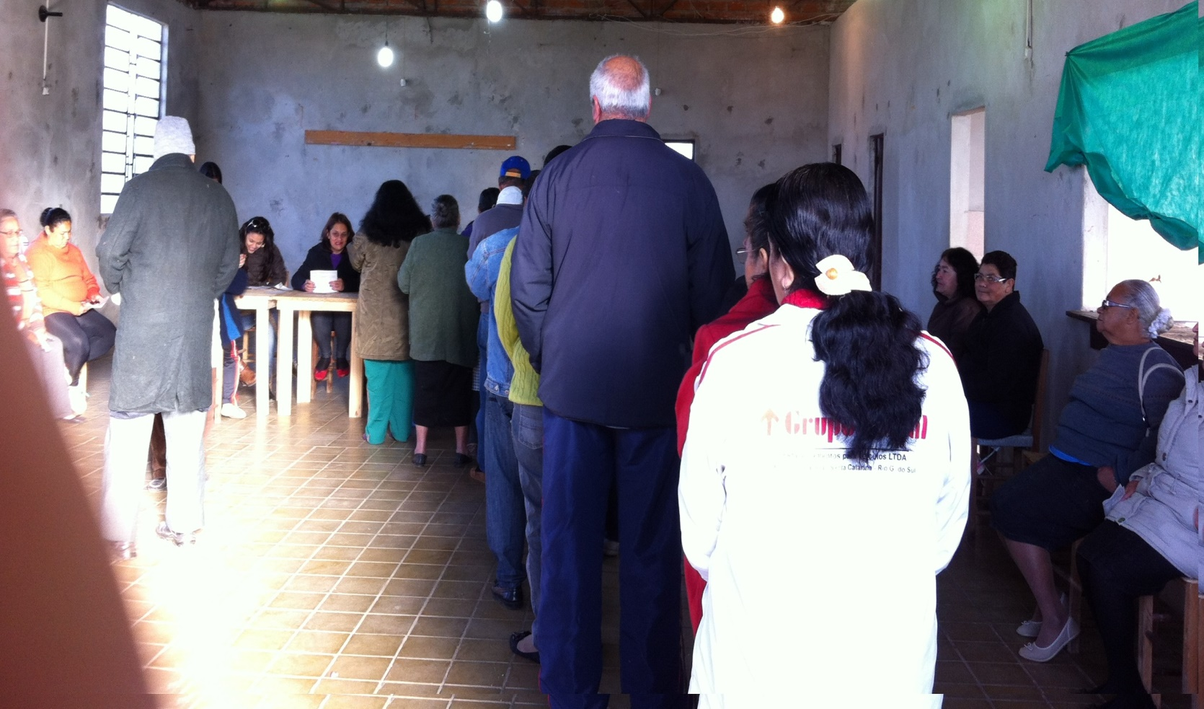
Capacitação da Equipe

Slide 10
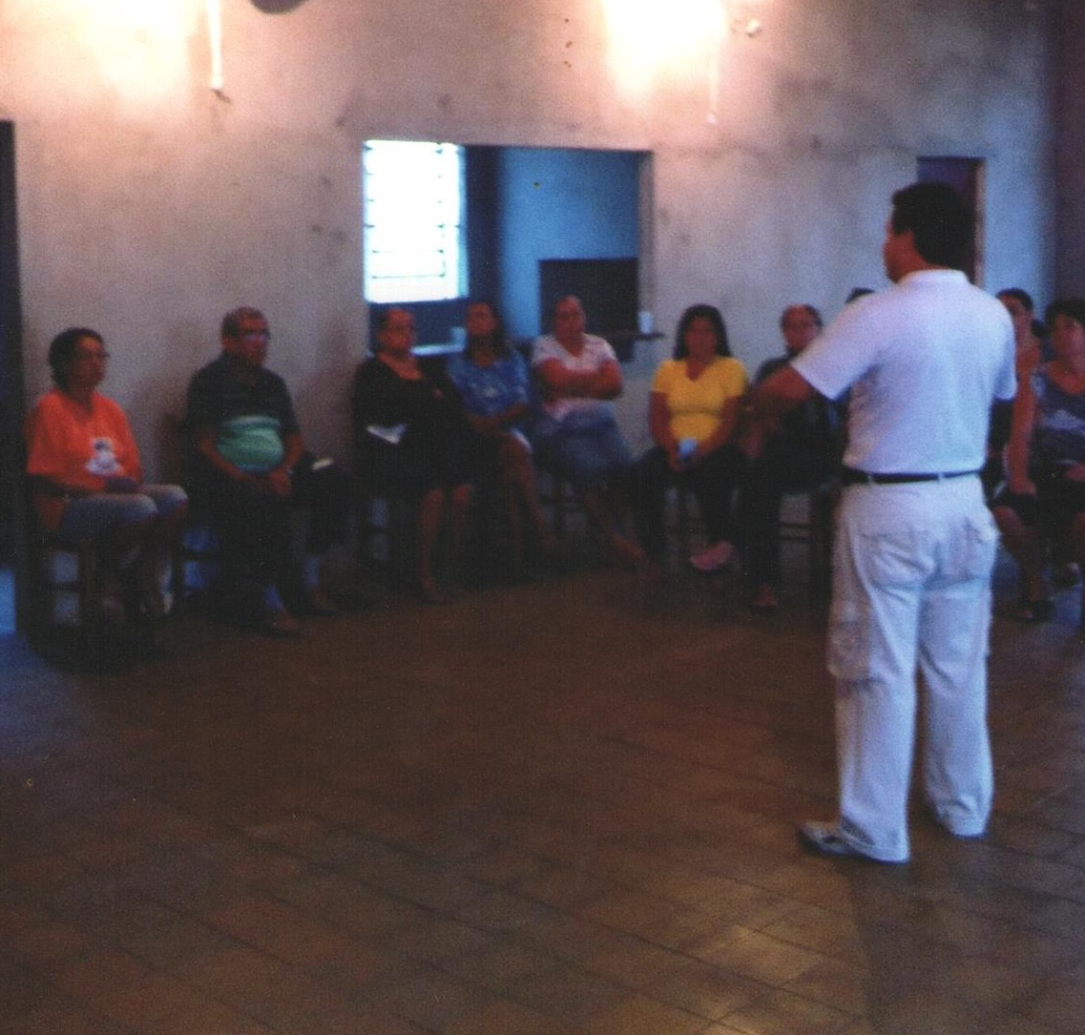
Educação em Saúde

Slide 11
RESULTADOS
META 1: Cadastrar 90% dos hipertensos da área de abrangência no Programa de Atenção à Hipertensão Arterial e à Diabetes Mellitus da unidade de saúde
Cobertura do programa de atenção ao hipertenso na unidade de saúde
Mês 1: n= 81
Mês 2: n=197
Mês 3: n=294
Mês 4: n=381

Slide 12
Meta 2: Cadastrar 90% dos diabéticos da área de abrangência no Programa de Atenção à Hipertensão Arterial e à Diabetes Mellitus da unidade de saúde
Cobertura do programa de atenção ao diabético na unidade de saúde
Mês 1: n= 40
Mês 2: n=85
Mês 3: n= 120
Mês 4: n= 140

Slide 13
Meta 3: Realizar exame clínico apropriado em 100% dos hipertensos;
Meta 4: Realizar exame clínico apropriado em 100% dos diabéticos;
Proporção de hipertensos com o exame clínico em dia de acordo com o protocolo
Proporção de diabéticos com o exame clínico em dia de acordo com o protocolo
Mês 1: n= 76
Mês 2: n= 192
Mês 3: n= 289
Mês 4: n= 376
Mês 1: n= 39
Mês 2: n= 84
Mês 3: n= 119
Mês 4: n= 139

Slide 14
Meta 5: Garantir a 100% dos hipertensos a realização de exames complementares em dia de acordo com o protocolo;
Meta 6: Garantir a 100% dos diabéticos a realização de exames complementares em dia de acordo com o protocolo;
Proporção de hipertensos com os exames complementares em dia de acordo com o protocolo
Proporção de diabéticos com os exames complementares em dia de acordo com o protocolo
Mês 1: n= 57
Mês 2: n= 165
Mês 3: n= 262
Mês 4: n= 349
Mês 1: n= 29
Mês 2: n= 72
Mês 3: n= 107
Mês 4: n= 127

Slide 15
Meta 7: Priorizar a prescrição de medicamentos da farmácia popular para 100% dos hipertensos cadastrados na unidade de saúde;
Meta 8: Priorizar a prescrição de medicamentos da farmácia popular para 100% dos diabéticos cadastrados na unidade de saúde;
Metas cumpridas integralmente em todos os meses da intervenção!

Slide 16
Meta 9: Realizar avaliação da necessidade de atendimento odontológico em 100% dos hipertensos;
Meta 10: Realizar avaliação da necessidade de atendimento odontológico em 100% dos diabéticos;
Proporção de hipertensos com avaliação da necessidade de atendimento odontológico
Proporção de diabéticos com avaliação da necessidade de atendimento odontológico
Mês 1: n= 73
Mês 2: n= 189
Mês 3: n= 286
Mês 4: n= 373
Mês 1: n= 36
Mês 2: n= 81
Mês 3: n= 116
Mês 4: n= 136

Slide 17
Meta 11: Buscar 100% dos hipertensos faltosos às consultas na unidade de saúde conforme a periodicidade recomendada;
Meta 12: Buscar 100% dos diabéticos faltosos às consultas na unidade de saúde conforme a periodicidade recomendada;
Proporção de hipertensos faltosos às consultas com busca ativa
Proporção de diabéticos faltosos às consultas com busca ativa
Mês 1: n= 15 faltosos; 14 com busca ativa
Mês 2: n= 26 faltosos
Mês 3: n= 29 faltosos
Mês 4: n= 29 faltosos
Mês 1: n= 10 faltosos; 9 com busca ativa
Mês 2: n= 13 faltosos
Mês 3: n= 13 faltosos
Mês 4: n= 13 faltosos

Slide 18
Meta 13: Manter ficha de acompanhamento de 100% dos hipertensos cadastrados na unidade de saúde;
Meta 14: Manter ficha de acompanhamento de 100% dos diabéticos cadastrados na unidade de saúde;
Metas cumpridas integralmente em todos os meses da intervenção!

Slide 19
Meta 15: Realizar estratificação do risco cardiovascular em 100% dos hipertensos cadastrados na unidade de saúde;
Meta 16: Realizar estratificação do risco cardiovascular em 100% dos diabéticos cadastrados na unidade de saúde;
Proporção de hipertensos com estratificação de risco cardiovascular por exame clínico em dia
Proporção de diabéticos com estratificação de risco cardiovascular por exame clínico em dia
Mês 1: n= 64
Mês 2: n= 180
Mês 3: n= 277
Mês 4: n= 364
Mês 1: n= 32
Mês 2: n= 77
Mês 3: n= 112
Mês 4: n= 132

Slide 20
Meta 17: Garantir orientação nutricional sobre alimentação saudável a 100% dos hipertensos;
Meta 18: Garantir orientação nutricional sobre alimentação saudável a 100% dos diabéticos;
Meta 19: Garantir orientação em relação à prática regular de atividade física a 100% dos hipertensos;
Meta 20: Garantir orientação em relação à prática regular de atividade física a 100% dos diabéticos;
Meta 21: Garantir orientação sobre os riscos do tabagismo a 100% dos hipertensos;
Meta 22: Garantir orientação sobre os riscos do tabagismo a 100% dos diabéticos;
Meta 23: Garantir orientação sobre higiene bucal a 100% dos hipertensos;
Meta 24: Garantir orientação sobre higiene bucal a 100% dos diabéticos.
Metas cumpridas integralmente em todos os meses da intervenção!

Slide 21
DISCUSSÃO
Importância da intervenção:
Para a equipe:
Possibilitou uma maior capacitação da equipe;
Maior integração dos profissionais da equipe;
Maior conhecimento da clientela adscrita;
Para o serviço:
Qualificação e padronização da atenção à saúde dos hipertensos e diabéticos;
Implantação de um registro específico;
Melhor organização dos processos de trabalho.

Slide 22
DISCUSSÃO
Importância da intervenção:
Para a comunidade:
Promoveu um maior engajamento público;
Qualificação do atendimento;
Propiciou uma ampliação da cobertura;
Profissionais mais capacitados;
Propiciou um controle mais adequado da HAS e DM.

Slide 23
DISCUSSÃO
A intervenção se encontra inserida na rotina do serviço.
Melhorias necessárias:
Aprimorar os registros;
Expandir o trabalho de intervenção para as demais ações programáticas;
Implementar estudos para a saúde mental;
Investir na ampliação de cobertura do programa de HAS e DM.

Slide 24
Reflexão crítica sobre o processo pessoal de aprendizagem.
Desafios com a língua portuguesa;
Dúvidas de como realizar o trabalho;
Dificuldades para o acesso a internet;
Conhecimento sobre as ações programáticas;
Organização dos processos de trabalho;
Importância do trabalho em equipe;

Slide 25
REFERENCIAS
1-BRASIL. MINISTÉRIO DA SAÚDE. Caderno de atenção básica: Diabetes Mellitus. 1. ed. n. 16. Brasília: Ministério da saúde, 2006. 64p.
2-BRASIL. MINISTÉRIO DA SAÚDE. Caderno de atenção básica: Hipertensão arterial sistêmica. 1. ed. n. 15. Brasília: Ministério da saúde, 2006. 58p.

Slide 26
OBRIGADo!

